Slide 1
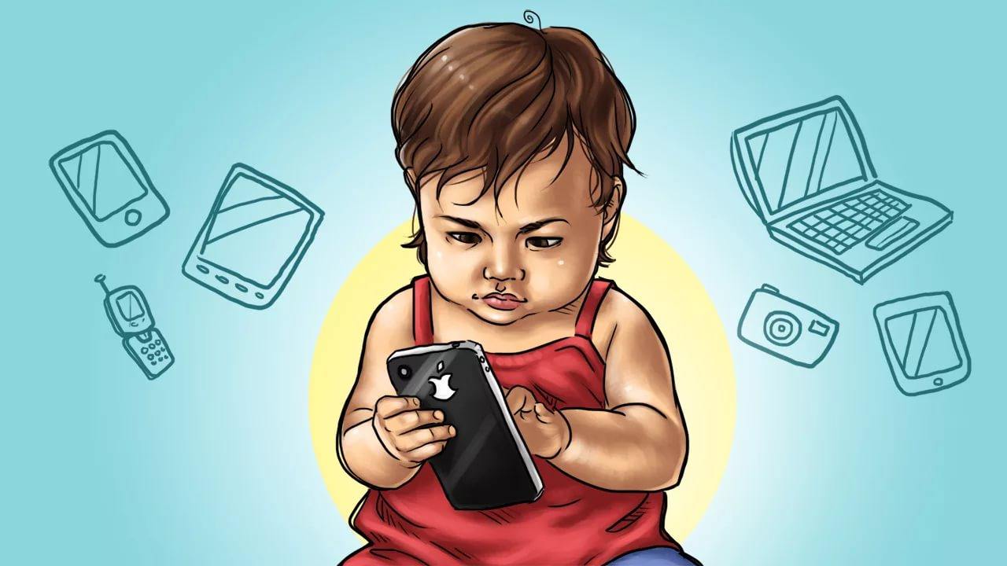
Дети и гаджеты-вред или польза?
Составитель: Игнатьев Константин Терентьевич

Slide 2
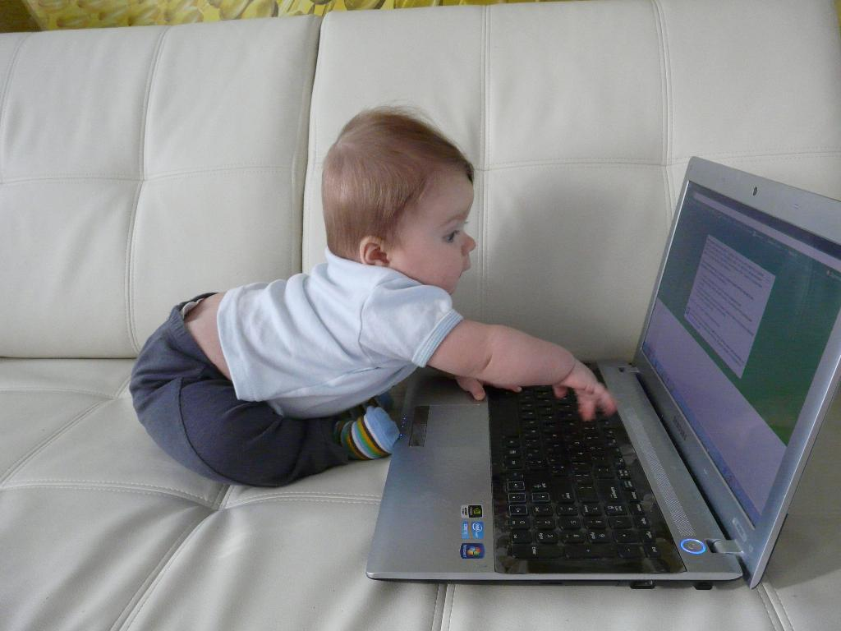
Актуальность темы:
Технологии не стоят на месте. Детей XXI века невозможно представить без электронных гаджетов и Интернета. Смартфон, планшет, нетбук – неиссякаемый источник удовольствия для детей и предмет беспокойства наших родителей.

Slide 3
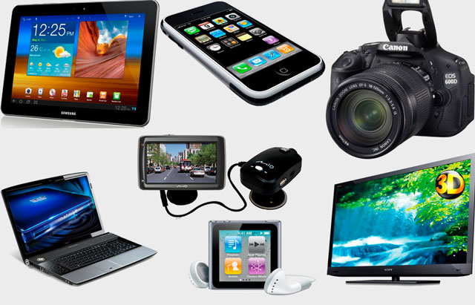
Цель: Формировать родительское понимание вреда и пользы гаджетов.
Задачи:
Выяснить отношение родителей о влиянии гаджетов на детей.
Рассмотреть примеры, статистику, подтверждающую вред и пользу гаджетов.
Привести примеры альтернативы гаджетам, развивающих детей.
Решить какое место в жизни детей должны занимать гаджеты.

Slide 4
Что такое гаджеты?
В современном мире, где электронные технологии развиваются стремительными темпами, получили своё развитие гаджеты.

Slide 5
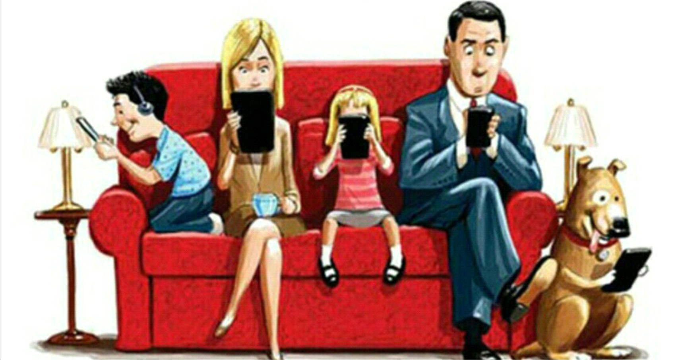
Чем опасны гаджеты, какой от них
вред и какая польза.
Очень важно понять, что гаджеты несут и позитивную, и негативную окраску. Сегодня трудно представить ребенка без каких-то телефонных и компьютерных аппаратов, и в три года он с ними, и в четыре-пять. Важно дозировать эти гаджеты.

Slide 6
ОТРИЦАТЕЛЬНЫЕ АСПЕКТЫ
НАРУШЕНИЕ ЦИРКАДНЫХ РИТМОВ
НЕГАТИВНОЕ ВЛИЯНИЕ НА ЗДОРОВЬЕ
ПОДМЕНА ЖИВОГО ОБЩЕНИЯ
ТРУДНОСТИ В ОБУЧЕНИИ
ПСИХИЧЕСКИЕ РАССТРОЙСТВА
ПУГАЮЩАЯ СТАТИСТИКА

Slide 7
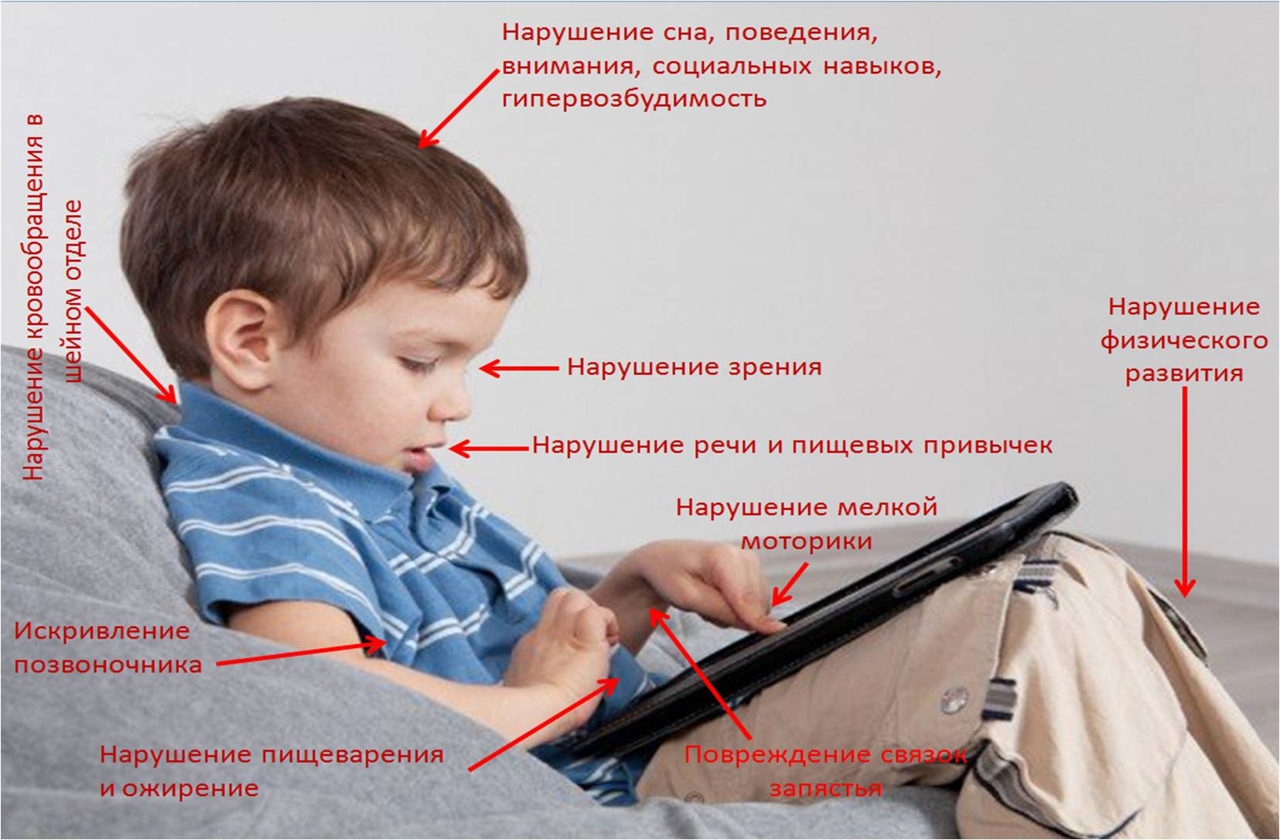
Вред гаджетов для здоровья
1. Нагрузка на зрение.
2. Пониженный тонус мышц.
3. Ущерб для эмоционального развития.

Slide 8
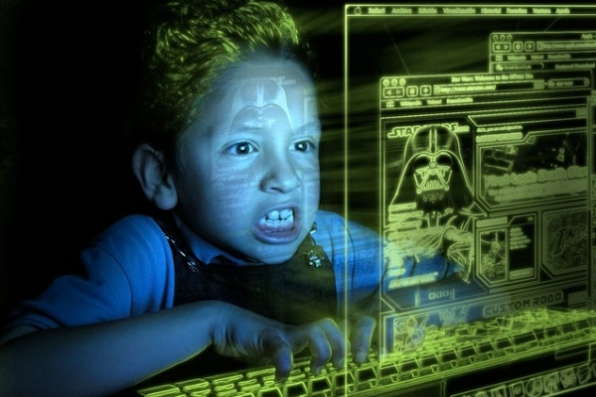
Игры воруют время! Проигранные минуты быстро превращаются в часы.
Часы складываются в потерянные сутки, недели и месяцы.
Незаметно можно прочно увязнуть в электронных играх и сети интернета, как в паутине гигантского паука, питающегося людьми.

Slide 9
Польза гаджетов
Современному человеку умение пользоваться компьютером и ориентироваться в сети необходимо. Ведь в нашем мире все компьютеризировано.
Существуют качественные игры и приложения, позволяющие детям развивать логику, память, изучать иностранные языки. Увлечение детей играми часто становится входными дверями в IT-технологии.
Важно только правильно сориентировать ребенка. Сегодня онлайн образование набирает обороты. Можно заниматься с репетитором, учиться в разных школах, на курсах, посещать мастер-классы не выходя из дома. Это удобно и открывает огромные возможности.

Slide 10
Польза гаджетов
Не нужно полностью ограждать детей от гаджетов и запрещать им пользоваться интернетом. Важно уделять внимание ребенку, доносить до него значение настоящих ценностей — семьи, дружбы, общения, развития. А гаджеты должны быть только помощниками в жизни и достижении успеха. Тогда никаких проблем с ними в семье
не возникнет.

Slide 11
ПОКОЛЕНИЯ Z И АЛЬФА
«Теория поколений», созданная в конце 20 века, предполагает, что у людей, которые родились в одно время, пережили похожий опыт в детстве, будут одинаковые ценности. И эти ценности будут отличать их от людей других поколений.

Slide 13
Психологические особенности поколения Z.
Поколение Z (Generation Z, Generation M, Net Generation, Internet Generation, цифровое поколение, потерянное поколение). Годы рождения начиная с 2001-2003 года по разным источникам.
Главная мотивация поколения Z — интерес. Отсутствие скуки и захватывающие задачи — часть состояния комфорта поколения Z. Поколение Z — думающие исполнители. Это поколение легко поддается влиянию.

Slide 14
Отличие Z от предыдущих поколений.
Это дети мультимедийных технологий. Это поколение, родившееся в информационном обществе. Представители Поколения Z «связаны» между собой благодаря таким вещам, как интернет в целом, YouTube, мобильные телефоны, SMS и MP3-плееры, в этом поколение Z становится синонимом англоязычного термина Digital Native («Цифровой Человек»).

Slide 15
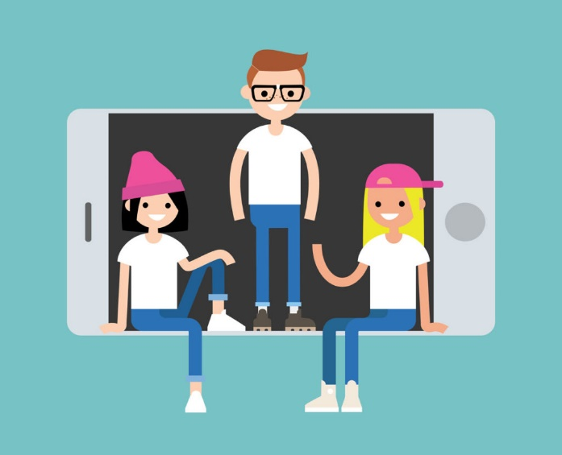
Отличие Z от предыдущих поколений.
Они более зависимы от цифровых технологий, чем их родители, которые пользовались телевидением как альтернативой книгам и газетам. Они нетерпеливы и сосредоточены в основном на краткосрочных целях, при этом они менее амбициозны, чем дети из предыдущих поколений. Они более ориентированы на потребление и более индивидуалистичны. Z не склонны становиться частью определённых групп – они настаивают на собственном праве принимать решения.

Slide 16
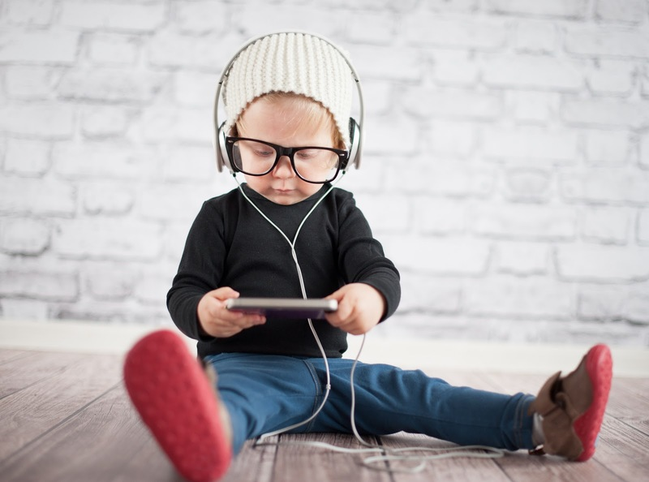
Поколение Альфа
Малыши, родившиеся после 2010 года, имеют особый характер и особую миссию. Считается, что примерно каж­дые 20 лет появляется новое поколение со своими ценностями.
И вот теперь заговорили об особенном поколении Альфа. О детях, которые попали в вихрь стремительного развития технологий и социальных изменений. Их воспитывают родители из поколений X и Y. Многие мамы родили этих малышей уже после 30-40 лет.

Slide 17
Поколение Альфа
Задача родителей – помочь ему найти то, что его радует, вдохновляет и мотивирует. Он умеет воспринимать большие объемы информации, чувствителен, раним и не терпит насилия: ни физического, ни морального. Родителям следует учиться договариваться с ним – командные методы уже не работают. Крик и шлепки придется оставить в прошлом.

Slide 18
Поколение Альфа
Люди из поколения Альфа гораздо менее подвержены влиянию формальных правил. Для них важно быть не в системе, а в потоке. Они склонны к самодисциплине, а не к контролю извне.

Slide 19
Сколько времени ребёнку можно пользоваться гаджетами?
Рекомендации педиатров, неврологов, психологов относительно времени, которое дети разных возрастов могут проводить за гаджетами, следующие:
Детям до 2 лет не стоит давать в руки гаджеты;
Детям 3-4 лет – 30-40 минут в день;
Детям 5-6 лет – 1 час в день;
Детям 7-9 лет – 1,5 часа в день;
Детям 10-13 лет – 2 часа в день;
Детям 14-16 лет допустимо использовать гаджеты до 3 часов в день.

Slide 20
Что можно и что нельзя смотреть детям?
Ограничения напрямую зависят от возраста ребенка.
Дошкольники
Для таких детей существуют интересные развивающие мультфильмы и передачи. Можно играть и в простые игры на внимание, логику, память. Хорошо, если родители будут делать это вместе с детьми и потом обсуждать увиденное. Но основная деятельность ребенка этого возраста — игры со сверстниками, прогулки на улице, творческие занятия.
Младшие школьники
Дети по-прежнему могут смотреть развивающие передачи и мультики, играть в игры, соответствующие их возрасту, уделяя этому не более положенного времени. Также ценным остается совместный просмотр с родителями. Ведущей деятельностью ребенка этого возраста является учеба, но и за играми и прогулками он проводит много времени.

Slide 21
Что можно и что нельзя смотреть детям?
Средние школьники
Дети старше 10 лет уже хотят иметь собственный смартфон и проводить с гаджетом больше времени. Родителям нужно ввести правила. Гаджет - это вещь родителей, пользоваться которой они разрешают на своих условиях.
Нужно обязательно контролировать, какие сайты посещает ребенок, сколько времени проводит в сети. Для этого существуют специальные программы родительского контроля, которые помогают в организации безопасности ребенка в интернете. Разрешая играть в игры, стоит ограничивать игры с элементами насилия - «стрелялки». Особенно это касается детей с проблемами регуляции негативных эмоций. По-прежнему остаются ценными совместные просмотры родителей и детей.

Slide 22
Признаки зависимости от гаджетов у детей
Психологи различают три вида компьютерной зависимости: игровая, сетевая и серфинговая.
1. Игровая - это болезненная тяга к компьютерным играм.
2. Сетевая - это зависимость от соцсетей, желание проводить в них много времени. Соцсети чаще привлекают детей с заниженной самооценкой, которые боятся проявить себя в обществе.
3. Серфинговая - эта зависимость самая сложная: дети часами просматривают познавательные и развлекательные ролики, читают информацию, но не применяют в жизни. Кажется, что они занимаются полезными делами, развиваются, но на самом деле это не так. Ничто не может заменить личного опыта.

Slide 23
Но, даже если ребенок проводит много времени с гаджетами, это не всегда зависимость. Существуют модели поведения, обнаружив которые родители настораживаются. Это:
1. Ребенок теряет интерес к реальной жизни. Он не хочет гулять, играть в подвижные или настольные игры, рисовать, читать. Эти занятия кажутся скучными и неинтересными в сравнении с впечатляющим виртуальным миром.
2. Ребенка не интересуют разговоры и обсуждение того, что не связано с гаджетами. Он не задает многочисленные вопросы, что естественно для дошкольного и младшего школьного возраста. Оживляется только при разговорах об играх, в которые он играет на своем девайсе.
3. Ребенок испытывает беспокойство, становится нервным и раздраженным, если приходится провести день без гаджета, не может себя ничем занять.

Slide 24
Но, даже если ребенок проводит много времени с гаджетами, это не всегда зависимость. Существуют модели поведения, обнаружив которые родители настораживаются. Это:
4. Агрессия, ярость, истерики у ребенка при попытках забрать гаджет или ограничить время, которое он проводит в сети. Такое неконтролируемое проявление эмоций в течение продолжительного времени - прямое свидетельство проблем в эмоционально-волевой сфере.
5. Ребенок теряет чувство времени и чувство меры, когда проводит время за гаджетом, не соблюдает оговоренные условия и всеми силами стремится быть в сети как можно больше.

Slide 25
Но, даже если ребенок проводит много времени с гаджетами, это не всегда зависимость. Существуют модели поведения, обнаружив которые родители настораживаются. Это:
6. Ребенок скрывает то, что он играет. Встает ночью, чтобы играть, а днем в школе чувствует себя уставшим и сонным.
7. У школьников падает успеваемость, они не стремятся общаться с друзьями, проводить время с семьей. Все их желания сводятся к тому, чтобы уединиться с гаджетом.

Slide 26
Как преодолеть зависимость?
Разумеется, просто забрать у ребенка гаджет — не вариант. Особенно, если ребенок уже школьник. Тут нужен психологически грамотный и терпеливый подход. Но родители должны быть строги и не отклоняться от выбранной стратегии.
Поговорить с ребенком.
Стоит сказать честно, что будет лучше, если у него будет еще жизнь, кроме компьютера или телефона. Вы, как родители, хотите, чтобы он получил образование, нашел дело жизни и достиг успеха. Обязательно нужно объяснить ребенку, что такое зависимость и что для преодоления ее понадобятся силы и время. А родители ему в этом помогут.

Slide 27
Как преодолеть зависимость?
2. Занятость.
Каждый день ребенка должен быть строго расписан. Нужно придумать для него полезные и интересные активности — записать на кружки, которые ему понравятся. У него должно быть время на прогулки, выполнение уроков и отдых. Вот в период отдыха он сможет пользоваться гаджетом, но только строго оговоренное время.

Slide 28
Как преодолеть зависимость?
3. Личный пример.
Дети всегда копируют родителей. И если взрослые проводят свободное время в сети, то ребенок поступает так же. Он не видит, как может быть по-другому. Хорошо ввести в жизнь семьи ритуалы и традиции, планировать, как будете отдыхать все вместе. Это могут быть путешествия, прогулки, посещения
интересных мест, настольные игры, совместные проекты, поделки, рукоделия, кулинарное творчество. Дети будут в восторге от такого времяпровождения, и гаджеты отойдут на второй план.

Slide 29
Как преодолеть зависимость?
4. Польза.
Мир интернета открывает огромные возможности для того, кто хочет развиваться, а не только развлекаться. Родители должны показать ребенку варианты полезного проведения времени в сети.

Slide 30
Профилактика зависимости от гаджетов
1. Важно с самого раннего возраста приучать ребенка к соблюдению правил, которые устанавливают родители. Тогда и ограничение времени, проводимого с гаджетами, не будет восприниматься болезненно.
2. Некоторые родители практикуют кормление малышей во время просмотра мультфильма. Ребенок, увлеченный мелькающими картинками, послушно открывает рот. Но это приводит к нарушениям пищевого поведения и развитию зависимости от гаджета.

Slide 31
Профилактика зависимости от гаджетов
3. Нельзя использовать гаджеты, как средство от истерик или плохого настроения. Малыш должен учиться справляться с эмоциями самостоятельно, успокаиваться и благополучно переживать трудности.
4. Родители подают пример ребенку. Свободное время лучше проводить, общаясь с семьей, а не с гаджетом.
5. Детям всех возрастов нужно общение с родителями, общие интересы и цели. Тогда у них не будет потребности убегать от одиночества в сеть.

Slide 32
Профилактика зависимости от гаджетов
6. Важно обеспечить ребенку интересный и разнообразный досуг, достаточно игрушек, материалов для творчества, спортивного инвентаря.
7. Родителям нужно интересоваться, чем дети занимаются в сети, во что играют, что смотрят, с кем общаются. Уважение к интересам ребенка укрепляет родительский авторитет.

Slide 33
ПОЛЕЗНЫЕ СОВЕТЫ
1. Помните о времени использования гаджетов детьми:
4-5 лет — не более 15 минут;
6 лет — 20 минут;
7-9 лет — 30 минут;
10-12 лет — 40 минут;
13-14 лет — 50 минут.
2. Не позволять пользоваться гаджетами перед сном.
3. Оптимальное расстояние между глазами и монитором — 60-70 см.
4. Если занятие предполагает более длительное нахождение перед монитором, необходимо делать 10-минутые перерывы.
5. Уделить время прогулкам на свежем воздухе, спорту, подвижным играм.
6. За 2-3 часа до сна замените электронное устройство на спокойные совместные игры, чтение книг, общение.
7. У ребёнка должны быть обязанности по дому.

Slide 34
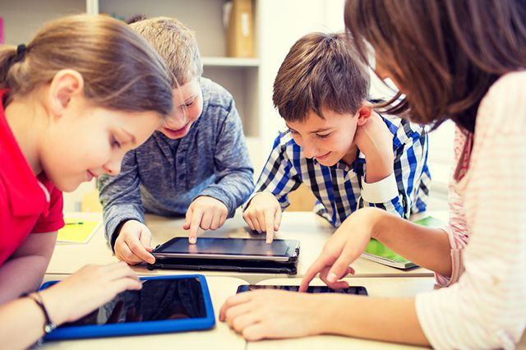
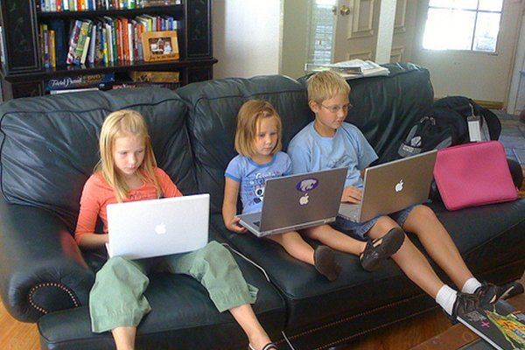
Вывод
Гаджеты – неотъемлемая часть жизни современного человека.
Но пользоваться этими приборами нужно разумно.

Slide 35
«В каждом доме нужен гаджет, Но нельзя с ним и есть, и спать…
Знай, что гаджет не подскажет,
Как тебе счастливым стать.»

